Slide 1


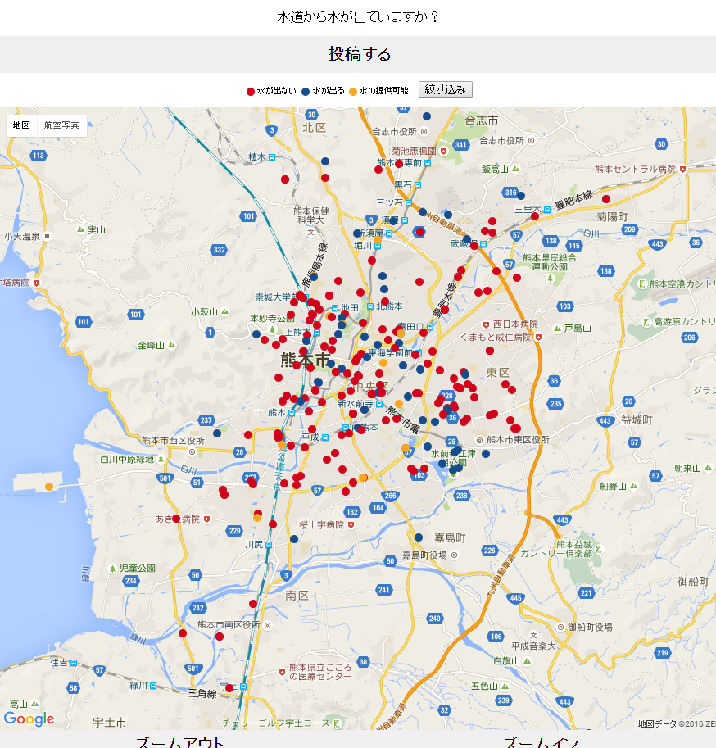
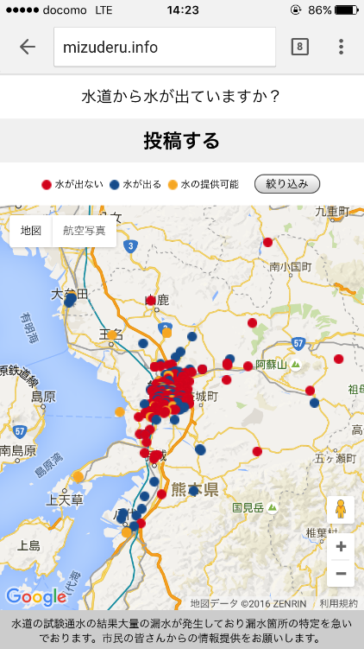

Mizuderuの紹介
崇城大学非公認学生グループpatchworksが水道情報共有サービスMizuderuを4/17にリリース！
マップ上に水道状況が可視化された。投稿・利用者はなおも増加中。http://mizuderu.info
2016年4月14日
熊本地震発生
水の入手が課題に

